Slide 1
Работа с изображениями
Image и InkCanvas

Slide 2
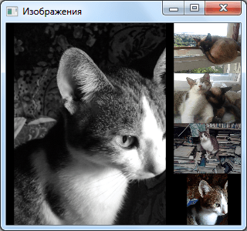
Элемент Image предназначен для работы с изображениями
Свойство Source позволяет задать путь к изображению, например:
<Image Source="myPhoto.jpg" />
WPF поддерживает различны форматы изображений: .bmp, .png, .gif, .jpg и т.д.
<Grid Background="Black">
<Grid.ColumnDefinitions>
<ColumnDefinition Width="2.5*" />
<ColumnDefinition Width="*" />
</Grid.ColumnDefinitions>
<Image Grid.Column="0" x:Name="mainImage">
<Image.Source>
<FormatConvertedBitmap Source="3.jpg"
DestinationFormat="Gray32Float" />
</Image.Source>
</Image>
<StackPanel Grid.Column="1">
<Image Source="1.jpg" />
<Image Source="2.jpg" />
<Image Source="4.jpg" />
<Image Source="3.jpg" />
</StackPanel>
</Grid>
с помощью объекта FormatConvertedBitmap и его свойства DestinationFormat можно получить новое изображение

Slide 3
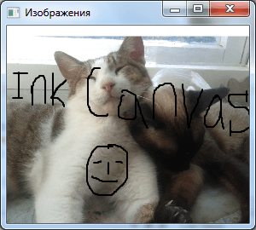
InkCanvas
представляет собой полотно, на котором можно рисовать
<InkCanvas Background="LightCyan" />
Либо мы можем вложить в InkCanvas какое-нибудь изображение и на нем уже рисовать:
<InkCanvas>
<Image Source="2.jpg" Width="300" Height="250" />
</InkCanvas>
Все рисование в итоге представляется в виде штрихов - элементов класса System.Windows.Ink.Stroke и хранится в коллекции Strokes, определенной в классе InkCanvas.

Slide 4
Режим рисования
InkCanvas имеет несколько режимов, они задаются с помощью свойства EditingMode, значения для которого берутся из перечисления InkCanvasEditingMode, значения:
  Ink - используется по умолчанию и предполагает рисование стилусом или мышью
  InkAndGesture - рисование с помощью мыши/стилуса, а также с помощью жестов (Up, Down, Tap и др.)
  GestureOnly - рисование только с помощью жестов пользователя
  EraseByStroke - стирание всего штриха стилусом
  EraseByPoint - стирание только части штриха, к которой прикоснулся стилус
  Select - выделение всех штрихов при касании
  None - отсутствие какого-либо действия
Используя эти значения и обрабатывая события InkCanvas, такие как StrokeCollected (штрих нарисован), StrokeErased (штрих стерли) и др., можно управлять набором штрихов и создавать более функциональные приложения на основе InkCanvas.

